Slide 1
Система образования Добрянского муниципального района: от стратегических ориентиров к конкретным результатам
Елена Валерьевна Кривенко
начальник управления образования
администрации Добрянского муниципального района
Notes:
Добрый день уважаемы коллеги.

Slide 2
Цель развития системы образования Добрянского района:
Создание привлекательной
образовательной среды
для разных категорий детей,
формирующей ключевые
качества успеха личности:
Управленческое мышление
Инновационное мышление
Нравственное сознание
Постановление Правительства РФ от 15 октября 2016 г № 1050
«Об организации проектной деятельности в Правительстве Российской Федерации»
Notes:
Свое выступление сегодня хотелось бы начать с того, что в апреле 2018 года мы вместе с вами проделали огромную, очень значимую и очень нужную работу: административными командами образовательных учреждений при поддержке Центра развития образовательных систем Российской академии народного хозяйства и гос.службы при президенте РФ была сформулирована стратегическая цель развития системы образования Добрянского района до 2021 года. В июне 2018 год после публичного обсуждения в педагогических, родительских коллективах она была утверждена районным научно-методическим советом.
Под привлекательностью мы понимаем создание открытой образовательной среды, которая формирует позитивное восприятие деятельности образовательных организаций. Из всего спектра ключевых качеств личности, которые по-нашему мнению определяют сегодня успешного выпускника, мы определили три основных:
управленческое мышление – осознание проблемы, постановка целей, поиск решений, самооценка, личностное и профессиональное самоопределение
инновационное мышление – генерация идей, поиск нестандартных решений
нравственное сознание – общечеловечексие моральные качества, соц-нравств качества

Slide 3
Стратегическая цель развития системы образования ДМР на 2018-2021 годы
1. Управленческий портфель
«Повышение привлекательности учебного процесса для разных категорий детей с целью улучшения образовательных результатов»
2. Управленческий портфель
«Повышение привлекательности системы внеурочной (воспитательной) деятельности как условие личного развития разных категорий детей»
3. Управленческий портфель
«Внедрение новых форм системы оценивания качества образования»
Проекты образовательных организаций Добрянского муниципального района
Notes:
Какими дорогами идти? где надо проводить «реформу»? Чтобы выпускник стал несколько другой года через 3?
Стратегия будет реализовываться через «портфели», которые конкретизируют и направляют действия ОО, а впоследствии позволят увидеть измеримый конечный результат.

Slide 4
1. Управленческий портфель «Повышение привлекательности учебного процесса для разных категорий детей с целью улучшения образовательных результатов»
Новые формы урока, (приёмы, методы) для повышения интереса
Создание условий в учебной деятельности для формирования инновационного мышления
Внедрение новых форм, методов, формирующих управленческое мышление
Использование цифровых средств
Notes:
1 портфель Касается учебного процесса.
Содержание установлено федеральными стандартами, здесь нового ничего не придумаешь! А вот подходы к процессу освоения этого содержания будем менять!
Этого требует время! Ситуация меняется стремительно! Образование глобализуется! Уже очень скоро ребенок сможет получать образование не только в одной школе. Исчезают стены, рамки обучения, формы его получения. К этому необходимо готовиться!
Форма обучения в виде традиционного урока перестает быть главным ресурсом школьного образования. На первый план выходит задача научить учиться, направить обучение в соответствии с потребностями и возможностями ученика, а не просто передавать знания и умения.
Мы сегодня не будем углубляться в диаграммы и рейтинги, это можно найти в сборнике «Образование в цифрах». А остановимся на общих процессах и выводах, влияющих на образовательный результат

Slide 5
Динамика контингента обучающихся
Notes:
По демографическим прогнозам количество обучающихся незначительно растет из года в год,
Количество дошкольников постепенно снижается, а вот школьников увеличивается. Прирост к 2020 году по отношению к 2018-му составит порядка 200 человек.
Глава района уже поставил задачу перед УО подготовить предложения по решению проблемы по тер-рии д.Залесной и ст.Пальники, где нет ни д/с, ни школы, а востребованность в образовательном учреждении велика.

Slide 6
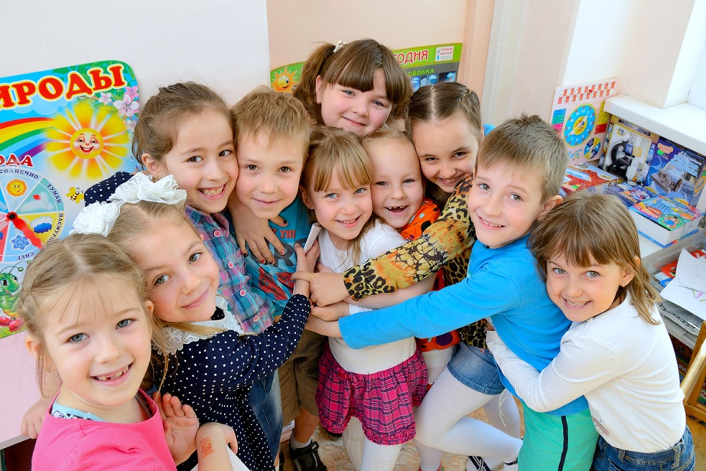
Дошкольное образование: доступность
Охват детей, %
«Замещающие механизмы» предоставления услуг дошкольного образования по присмотру и уходу за детьми
Название формы | Количество (ед.)
Консультационные центры (Службы ранней помощи) | 3
Программа «Выездной воспитатель» | 4
Службы ранней помощи при ДОО | 4
Лекотеки | 0
Центры игровой поддержки | 0
Адаптационные группы | 4
Notes:
Показатели по «Доступности дошкольного образования» для тетей от 3-х до 7 лет Добрянским муниципальным районом выполнены! Сегодня перед нами стоит задача по увеличению охвата детей в возрасте от 1,5 лет и создание условий для устройства детей от 2-х месяцев. В связи с этим новый виток развития должны получить формы замещающих механизмов.
Государственные задачи касаются вопросов Развития государственно-частного партнерства в сфере дошкольного образования, Развития электронных услуг в сфере дошкольного образования (дошкольный портал, электронная очередь). И конечно - Модернизация содержания дошкольного образования, повышение качества предоставляемых услуг.

Slide 7
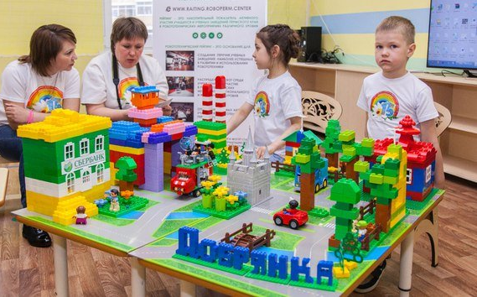
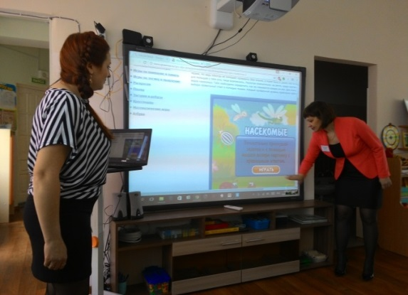
Качество дошкольного образования
Активное участие в краевых проектах:
«Детский техномир»
«3D музей в дет/саду»
«Читаем ВМЕСТЕ»
«Ранее обучение детей
английскому»
МАДОУ «ДДС №13» #Мыслю
Нестандартно
МАДОУ «ДДС №16»
«Играя, шагаю к успеху»
МБДОУ «ДДС №21» «ЭКОНОМГРАД»
МАДОУ «ДДС №15» Центр интеллектуального развития «Умница»
МБДОУ «ДДС №20» «Добрянская искорка»
МБДОУ «ДДС №19» /МБДОУ «ПДС №1» «Первые шаги к успеху»
Notes:
Детские сады района активно включены в различные краевые проекты. В рамках реализации проекта «Детский техномир» Добрянский детский сад № 19, как базовая площадка, получил современное оборудование для обучения детей робототехнике. Развитие в техническом направлении сегодня получают дети детского сада № 15, 16, Полазненского детского сада № 2
Детский сад № 20 результативно поработал в проекте «3Д музей». База пополнилась современными комплектами технических средств, в т.ч. для создания видеофильмов в формате 3D. С июня 2018 года д/с является Центром инновационного опыта Пермского государственном гуманитарно-педагогическом университете.
Следующий ориентир данных проектов – участие в разработке регионального модуля основной образовательной программы.
Административные команды не останавливаются на достигнутом и разработали 6 проектов, направленных в первую очередь на развитие дошкольников и конечно на достижение стратегической цели.
Два проекта, победителя муниципального конкурсного отбора, сегодня вам будут представлены.

Slide 8
Общее образование: Результаты всероссийских проверочных работ
4 классы (русский язык, математика, окружающий мир)
Общие результаты ниже краевых по всем трем предметам
Выросло количество «5» по математике
Наибольшее количество «2» и «3» - по русскому языку
6 классы (русский язык, математика, история, биология, география, обществознание)
Общие результаты ниже краевых по всем предметам
Наибольшее количество «2» и «3» – по рус.языку,
математике и истории
Самый большой «разрыв» в баллах с краевыми результатами - по географии и обществознанию
11 классы (физика, история)
В 3 раза сократилось количество «2» и «5» по физике
60% выпускников написали английский язык на «4» и «5»
6 выпускников из 10 получили по физике и химии «2» и «3»
Notes:
Что от нас жду родители в школе? Результаты оценочных процедур: ВПР, ГИА-9, ЕГЭ-11.
Но сегодня все больше говорится на всех уровнях, что это не главный показатель успешности. Но все-таки проговорим общие результаты.
На экране – важные акценты! Задача – проанализировать подробно результаты В КАЖДОЙ школе! Рассмотреть возможность организации внеурочной деятельности, в том числе по достижению положительных образовательных результатов по всем предметам. По результатам первого конкурсного отбора было представлено всего два проекта, направленных на повышение результатов учебной деятельности. И оба, прошу обратить на это внимание, из полазненских школ. В ближайшее время будет объявлен второй конкурс именно по наполнению первого портфеля. Можно уже начинать готовить идейные замыслы.
В целом по результатам ВПР качество знаний хуже по сравнению с результатами России и Пермского края. Такие низкие результаты не очень радуют, но вместе с тем, не дают повода Рособрнадзору заподозрить Добрянские школы в необъективности проведения ВПР. Результаты наших выпускников говорят о том, что ВПР проводятся у нас максимально честно: у нас нет критически высоких и критически низких результатов, разрыв между результатами ВПР по разным предметам минимальный.
Но это сигнал ответственным специалистам управления образования, методическому центру о необходимости поиска решений, разработки проектов, направленных на поддержку школ с низкими результатами.
Важно уже понять, что не стоит просто «натаскивать на ВПР», а необходимо сосредоточиться на качественном освоении ФГОС.

Slide 9
Основные результаты ЕГЭ-2018
Рост среднего балла по предметам:
Баллы выросли по 9 предметам из 13 (кроме математики, физики,
биологии, обществознания)
100 баллов по рус.языку и химии получили 2 выпускника
Район в «десятке» лидеров в крае по среднему баллу ЕГЭ по предметам по выбору
Высокобалльные работы (более 81 балла)
Доля высокобалльных работ увеличилась по 10 предметам из 13 (кроме англ.яз, рус.яз., обществознания)
Нет высокобалльников по физике и профильной мат-ке
225 баллов и более - у 27 выпускников
Выпускники, не набравшие минимальные баллы:
Количество незначительно, но увеличилось (предметы по выбору)
Не сдали базовую математику и не получили аттестат – 3 выпускника (ПСОШ № 3)
Notes:
ЕГЭ в основной период сдавали 208 участников. Результаты в целом сохранились на уровне прошлого года. В сравнении с прошлым годом выросли средние баллы во всем предметам, кроме МАТ, ФИЗ, БИОЛ, ОБЩ
Доля высокобалльников сохранилась на уровне прошлого года. Увеличилась доля «отличных» высокобалльных результатов. Нет высокобальников только по ФИЗ и профильной МАТ
На 100 баллов смогли в 2018 году сдать ЕГЭ 2 выпускника: по русскому языку и химии
Тройка лидеров по средним результатам обязательных предметов: 65,25 – ДСОШ 5 64,35 – ПСОШ 1 62,15 – ДСОШ 3
Выросло количество медалистов. Но МОиН РФ опубликовало проект нового порядка выдачи медалей «За особые успехи в учении», согласно которому для получения аттестата с отличием выпускникам необходимо получить итоговые отметки «отлично» по всем учебным предметам, изучавшимся в 10-11 классе, а также набрать по результатам сдачи ЕГЭ по двум обязательным учебным предметам не менее 70 баллов. Наши выпускники в полной мере отвечают этим требованиям: минимальная сумма результатов наших медалистов составляет 120. Среди 19 медалистов – 15 набрали 225 и более баллов по сумме трех ЕГЭ.
279 баллов – Головкова Мария (ПСОШ 1) – РУС, ИСТ, АНГ
Тревожит ситуация, что число участников, которые не смогли набрать установленные минимальные баллы, увеличилось. А это значит, что эти дети не усвоили в полной мере учебный материал. Данные для анализа в школах есть. Учителям и завучам необходимо выстроить индивидуальные образовательные маршруты для каждой группы детей в своей школе!
Министерство образования Пермского края ежегодно выстраивает рейтинг школ по результатам единого экзамена. Среди десятки школ с самыми низкими результатами - Камская школа. В этой « десятке» все школы с минимальным кол-вом детей в старших классах. Не дают школы с небольшим кол-вом выпускников хорошие результаты и не могут дать! Не организовано профильное обучение, не реализуется в полной степени проектная и исследовательской дея-ть уч-ся, не всегда достаточно учителей с высшим профильным образованием. Дать современное образование не в конкуретной среде, не имея соответствующего оборудования, лабораторий, соответствующей подготовки педагогов - невозможно! Да, трудно свыкнуться с этой мыслью! Но дети должны учиться в достойных школах!

Slide 10
Выбор учащимися предметов для сдачи ЕГЭ, %
Notes:
Какие предметы выбирают наши дети для сдачи в 11 классе?
Самый популярный предмет по выбору, традиционно, обществознание, хотя интерес в целом к гуманитарным дисциплинам (лит-ра, история, обществознание) в этом году ниже, чем в прошлом. Это и краевая тенденция.
Второй предмет по популярности – физика. Вырос интерес к информатике, химии, биологии и географии. ЕГЭ по английскому языку выбирают самые целеустремленные ученики, экзамен приходится сдавать два дня. Учитывая, что иностранный язык с 2022 года станет обязательным предметом единого госэкзамена, который школьники должны будут сдавать для получения аттестата, необходимо выстраивать работу в ближайшие 3 года по усилению интереса к иностранным языкам

Slide 11
Основные результаты ОГЭ-2018
Средние баллы по предметам:
Снизились средние баллы по всем предметам,
кроме литературы
Выше краевых средние баллы по литературе
20 выпускников получили 21 максимальный результат - 100 баллов
Высокобалльные работы (более 81 балла)
Доля высокобалльных работ - 6%
Увеличилась доля высокобалльных результатов
по 6 предметам из 11
Нет высокобалльников только по физике
Выпускники, не набравшие минимальные баллы:
с 4% до 11% выросло
общее число «2»
есть «2» по всем предметам,
кроме литературы
2 выпускника не получили аттестат (ПСОШ 1 и ДСОШ 5)
Notes:
С результатами ОГЭ не все так однозначно. Девятиклассники ДМР получили баллы ниже среднекраевых. Неприятным сюрпризом текущего года стало большое количество неудовлетворительных результатов выпускников основной школы по каждому из предметов. 11% девятикассников пересдавали двойки по одному-двум предметам в резервные дни основного периода. Средние баллы по обязательным предметам по сравнению с прошлогодними результатами снизились: и по сравнению с результатами Пермского края, и с прошлогодними результатами ДМР.
Хочется надеяться, что это результат повышения объективности процедуры проведения экзаменов в 9-х классах, но есть опасения, что в погоне школ за результатами выпускников средней школы, мы ослабили внимание и усилия в подготовке девятиклассников.
Доля высокобалльных результатов составляет около 6% от общего количества результатов и суммарно сохраняется на уровне прошлого года, нет высокобалльных результатов по физике, что является следствием острого дефицита кадров по данному предмету. Доля выпускников, получивших максимальные 100 баллов, также сохранилась на уровне 2017 года, при том, что два выпускника заработали в прошлом году 100 баллов сразу по 2 предметам и еще двое – по трем. В этом году такой ребенок только один: Пименова София (ДСОШ 2) – 100 баллов РЯ+100 баллов ЛИТ
Тройка лидеров по Средним баллам по обязательным предметам: 53,01 - ДСОШ 2 53 - ПСОШ 1 50,4 – ДСОШ 3
59 – Яринская ООШ (только 2 участника – не в счет, поэтому предлагаю взять только город):
Участники с ОВЗ, которым для получения аттестата достаточно сдать ГВЭ по РЯ и МА, справились с экзаменами успешно.

Slide 12
Предварительные результаты приемной кампании в СПО
Средний балл аттестата абитуриента СПО в 2018 г. – 3,65
Notes:
На экране информация по итогам приемной кампании 2018 года. Уважаемые руководители и завучи, прошу провести анализ, а куда поступили ваши выпускники? Те ли компетенции мы развиваем у наших детей? На том ли уровне, который требуют сегодня современные условия?

Slide 13
Проект «Я люблю математику»
ДСОШ №2
ПСОШ №1
ПСОШ №3
ДООШ №1
483 учащихся
Учителя математики - 13
Курсы повышения квалификации
Методические мероприятия для учителей
Конкурс
"Устный счет»
Краевая олимпиада «Реальная математика»
Проект «Физика в школе»
ПСОШ №1
99 учащихся
Учителя физики -2
Курсы повышения квалификации
Методические мероприятия для учителей физики
Исследовательская работа в смежных с физикой дисциплинах
Возможность для экспериментальной работы
Краевой конкурс «Школьный физический эксперимент»
Notes:
Губернатор Пермского края Максим Решетников заявлял о потребности региональных предприятий в выпускниках школ и вузов с хорошими знаниями физики, химии, математики, т.к. производственный сектор, экономика Пермского края тесно связаны этими направлениями. Поэтому в крае реализуются проекты «Я люблю математику» и «Физика в школе», куда вошли и наши школы. Целью проектов являются - повышение мотивации учащихся к изучению данных предметов и повышение результатов обучения.
Не у всех факт участия подтверждается ростом результатов ОГЭ и ЕГЭ.
Административным командам поручаю провести анализ средних баллов по предметам до момента вхождения в проект и после. ИМЦ - оценить эффективность участия школ в данных проектах.

Slide 14
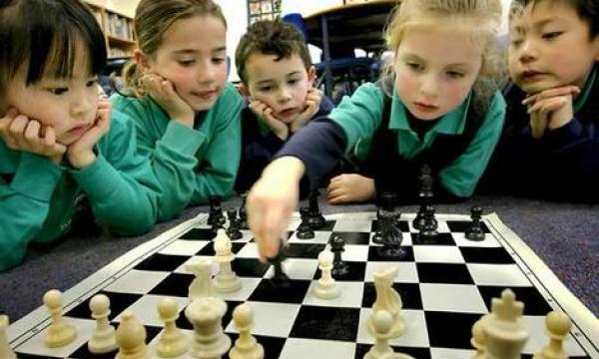
Краевой проект «Шахматы в школе»
Опорное учреждение
МБОУ «ПСОШ №3» 320 учащихся
участники проекта: МАОУ «ПСОШ №1»
280 учащихся МБОУ «Перемская ООШ»
50 учащихся
Notes:
С прошлого года идет речь о введении в школах предмета «Шахматы». В некоторых территориях Российской Федерации уроки шахмат уже перешли из разряда дополнительных в категорию обязательных предметов, где-то заменили 3 урок физкультуры.
На уровне Пермского края пока задачи по включению в ООП данного предмета не стоИт, но начал реализацию краевой проект «Шахматы в школе».
Опорным образовательным учреждением стала Полазненская школа № 3. Участниками проекта стали Полазненская школа №1 и Перемская школа.
Необходимо смелее и активнее принимать участие в краевых проектах, использовать ресурсы и потенциал края.

Slide 15
Цифровизация образовательного процесса
Notes:
Судя по предпринимаемым действиям правительства РФ и Министерства образования, цифровая трансформация школ — вопрос решенный.
Обновление компьютерной техники, хороший интернет – широкополосный - Не менее10 мбит! Это Задача № 1.
Иначе мы не сможем использовать современные ресурсы, а значит не сможем дать современное образование. Все школы, а значит и педагоги должны быть включены в этот процесс!
Участники краевого проекта «Электронная школа» сегодня в тренде развития дистанционного образования, они успешно сдают экзамены, умеют самоорганизоваться.
Электронные Дневники и журналы. В данной системе постоянно работают только 8 ОО из 17, причем охват данной услугой составляет чуть более 80%, а качественно предоставляются данные услуги только треть. Министерством образования ПК поставлена задача: довести использование и качественное заполнение электронных дневников и журналов до 100%. С этого года все Добрянские и Полазненские школы должны перейти на безбумажные дневники и журналы.
Электронные образовательные ресурсы. В этом направлении активно развивается у нас школа № 3 Полазны. Команда школы пользуется не только готовыми ресурсами, предложенные краевым проектом, но и расширяет свои возможности при помощи проектов Лукойла. Их проект «Цифровая школа – ключ к успешному образованию» является одним из победителей муниципального отбора проектов и в сентябре вместе с другими будет представлен на депутатских слушаниях.
Конечно, одна из важнейших задач по развитию цифровизации образования — это подготовка наших педагогов. Нормой для педагогов и учащихся должна стать работа с электронными образовательными ресурсами, сетевыми платформами, виртуальными библиотекам, музеями, онлайн-курсами, 3D-лабораториями. И это уже не фантастика, а самая близкая реальность!

Slide 16
Техническая оснащенность
Количество учащихся на 1 компьютер
Notes:
В обновлении и пополнении компьютерной техники у нас пока нет заметного продвижения в сравнении с прошлым годом.
В городских школах, кроме Добрянской школы № 3, техническая оснащенность можно считать недостаточной, особенно остро эта ситуация стоит по Добрянской школе № 2. В сельских школах лучше, чем в городских, из-за небольшого количества обучающихся.
Недостаточное количество автоматизированных рабочих мест для педагогов в ПСОШ № 3, ДСОШ № 2, Никулинской ООШ

Slide 17
Скорость сети Интернет в школах на 1 сентября 2018г.
Notes:
Задача по увеличению скорости интернета постепенно продвигается вперед
В Программу Пермского края «Развитие информационного общества» по подключению по волоконно-оптических линий связи за счет средств краевого бюджета вошли наши школы "Полазненская СОШ № 1 и "Никулинская ООШ»
Школа № 2 Добрянки и Полазненская школа № 3 самостоятельно решили данную проблему – сменив провайдера. По остальным будем принимать меры. Район сегодня эту проблему знает и планомерно её уже решает.

Slide 18
Образование детей с ОВЗ
Notes:
Особая забота государства – дети с особыми возможностями здоровья.
Мы все видим, что количество детей с выявленными нарушениями растет. Растет количество детей, обследованных на ТПМПК. Заседания проводятся не только в Добрянке, но и выездные – в Полазне, Дивье, Висиме. Только за прошедший учебный год количество первоклассников и второклассников с ОВЗ увеличилось на 6 человек
Хочется сказать слова благодарности руководителю территориальной ПМПК Кабановой Ларисе Николаевне и всем специалистам, работающим в комиссии за их интенсивную работу с очень сложным контингентом.

Slide 19
2. Управленческий портфель «Повышение привлекательности системы внеурочной (воспитательной) деятельности как условие личного развития разных категорий детей»
Новые формы профориентационной работы
Создание условий во внеурочной (воспитательной) деятельности, в дополнительном образовании для формирования инновационного мышления
Внедрение новых форм, методов, формирующих управленческое мышление
Использование цифровых средств
Notes:
2 портфель в нашей стратегии - Это воспитательная работа, это внеурочная деятельность. Она по большому счету находится в стадии стагнации. И не только у нас, но и в РФ, потому что это чаще просто набор мероприятий. А нам необходимо чтобы в общем, в целом складывались условия, которые сделают дополнительные занятия, внеурочную занятость привлекательными не только для «активных» детей, а для всех детей развитие трех ключевых векторов успеха более направленными.
Приоритетный проект «Доступное дополнительное образование» ориентирует нас на обеспечение современным, вариативным и востребованным дополнительным образованием детей с учетом интересов каждого ребенка и его родителей, а также потребностей социально-экономического и технологического развития страны.
Цель проекта – обеспечить к 2020 году охват качественным дополнительным образованием не менее 75% детей в возрасте от 5 до 18 лет.
Сейчас рабочей группой при Земском собрании поэтапно решается задача формирования эффективной системы дополнительного образования детей на территории района, прорабатываются вопросы её структурирования и развития.
Центр дополнительного образования «Логос» критически пересмотрел свои подходы к формированию кружков и секций. С 2018 года они сконцентрируются на развитии туристско-краеведческой деятельности, на работе с первоклассниками, для которых разработана комплексная программа по первичному ознакомлению с разными направлениями развития.
Прорабатывается Порядок учета детей, получающих услуги по дополнительным образовательным программам на территории ДМР

Slide 20
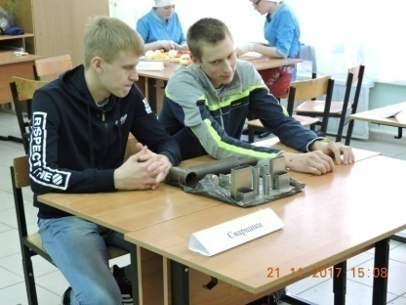
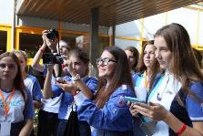
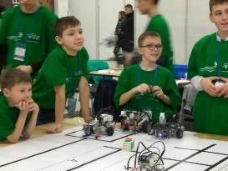
Талантливые дети
Муниципальные программы
Выбор жизненного пути
Развитие детского технического творчества
МБОУ «ДСОШ №2»
МБОУ «ДСОШ № 3»
МБУ ДО «ЦДОД «Логос»
МАУ ДО «ПЦДОД«ШТР»
Поофильный лагерь : 80 учащихся
3 ярмарки вакансий: 75 человек,
5 ярмарок учебных мест:
605 учащихся.
Конкурс «Юный соискатель» :
13 предприятий,
28 школьников
1.МБОУ «ДСОШ №2» - математика, английский язык
МБОУ «ДСОШ №5» - физика
МАОУ «ПСОШ №1» - математика, физика, английский язык
МБОУ «ПСОШ №3» - биология
2. Профильный лагерь и заочная школа на базе ГУ ДО ПКЦ «Муравейник»
3.Участие в олимпиадах, конкурсах научно-исследовательских работ
Первенство Пермского края по робототехнике среди обучающихся – 3 место;
2-ой Региональный чемпионат JUNIOR SKILS Пермского края –1,1 и 3 место;
Открытый окружной молодёжный робототехнический фестиваль «РобоФест Урал 2018» - 3 и 3 место
Notes:
Один из 9 федеральных проектов национального проекта «Образование» называется "Успех каждого ребенка". Это дополнительное образование, профориентация и поддержка талантливых детей.
В нашем районе не первый год поддерживается развитие данных направлений:
В июне завершена реализация программы «Выбор жизненного пути». В том числе благодаря данной программе удалось преодолеть в профильном выборе крен на социально-гуманитарное направление. Опрос 2017-2018г показал, что порядка половины выпускников выбрали техническое направление, что соответствует спросу на рынке труда Пермского края.
В рамках программы во время каникул организовывались профильные лагеря для старшеклассников, проводился конкурс «Юный соискатель». Представители 13 организаций района проявили интерес к данным мероприятиям. Ярмарка вакансий учебных мест, участие в краевом проекте «Призвание», профильные пробы для группы девятиклассников по направлению «Проектно-конструкторский отдел - Компас 3D» . Сделано много!
Главным организаторам программы была школа № 2. Хочется сказать им слова благодарности за кропотливую и очень нужную работу: Научному руководителю программы Кирикович Татьяне Евгеньевне, и куратору Жуковой Марие Алексеевне.
Данная программа в новом учебном году будет наполнена новым содержанием профильного и профессионального образования. И должна преобразоваться в Проект школы № 3 «Учусь выбору», который направлен на создание условий для осознанного выбора учащимися индивидуальной образовательной траектории, их тьюторское сопровождение.
Программа «Талантливые дети», которая реализуется с 2017 года. С нового учебного года она переформатируется в проект «Талантливые дети».
И если задачей программы было – организация муниципальных массовых мероприятий, направленных на выявление, развитие и поддержку одаренных детей.
То задача проекта- увеличение количества победителей и призеров в муниципальных, краевых, Всероссийских предметных олимпиад и научно-исследовательских конкурсов.
В 6 классах на базах МБОУ «ДСОШ №2», МБОУ «ДСОШ №5», МАОУ «ПСОШ №1», МБОУ «ПСОШ №3» будут работать муниципальные детские объединения интеллектуальной направленности по учебным предметам – математика, биология, английский язык, физика.
Одновременно с этим, особое внимание будет уделено повышению профессиональной компетентности педагогов-предметников, которые будут работать с этими детьмо по вопросам педагогики одаренности. Координатор проекта - МБУ ДО «ЦДОД «Логос»
ШТР. Особая зона инновационного развития в Добрянском районе. Благодаря современному оборудованию ресурсного центра, в Школе технического резерва реализуются образовательные уникальные программы технической направленности для учащихся с 1 по 11 класс.
Ежегодно воспитанники из Полазны и Добрянки достойно выступают на краевых и всероссийских мероприятиях.
В 2018 году Школе технического резерва было выделено 3 млн рублей на реализацию программ по Робототехнике на базе г.Добрянка и программам Программирование и Авиамоделирование в п.Полазна

Slide 21
Проекты развития образовательных учреждений
МБОУ «ДООШ № 1 (КШ)»
«Путь к успеху!»
Повышение привлекательности системы внеурочной деятельности (общеинтеллектуальное направление) как условие личного развития разных категорий детей
МБОУ «Сенькинская ООШ»
Дом Творчества «Остров Сокровищ»
Повышение воспитательных и образовательных результатов
МБОУ «Вильвенская СОШ»
«С журавлем в руках»
«Повышение эффективности системы социально-адаптивной образовательной среды через стимулирования личностного развития и социализации в условиях сельского социума»
МБОУ «Усть-Гаревская ООШ»
«РК и М»
«Робототехника: конструирование и моделирование»
Notes:
По пути совершенствования внеурочной и воспитательной деятельности пошли еще несколько наших учреждений и представили свои проекты. Несмотря на то, что они не попали в десятку лидеров конкурсного обора, каждый проект имеет право на существование и воплощение в жизнь в ваших учреждениях. Идеи достойные! Команды молодцы! Но стоит еще раз вернуться к целеполаганию и осмыслению достигаемых результатов, к механизмам реализации проекта. Необходимо сделать так, чтобы проект действительно работал на результат. Впереди еще не один конкурсный отбор.

Slide 22
3. Управленческий портфель «Внедрение новых форм системы оценивания качества образования»
Оценка привлекательности образовательной среды
Оценка уровня сформированности инновационного мышления
Оценка уровня сформированности управленческого мышления
Рейтинг образовательных организаций ДМР
Использование цифровых средств
Notes:
В 3 портфель для нас наверное самый сложный. Мы должны все вместе разработать систему оценивания всего того, что мы с вами будем достигать. У нас должен появиться механизм оценки привлекательности образовательной среды, механизмы оценивания качества образования и уровня сформированности ключевых качеств развития личности. Все это должно вырасти в муниципальный рейтинг образовательных организаций. А в дальнейшем данный рейтинг станет ключевым показателем деятельности руководителей учреждений и козырем при проведении аттестации.
Первый и пока единственный шаг в данном направлении – проект школы № 5 #Учимся_с_удовольствием

Slide 23
Привлекательная образовательная среда
Цифровизация образования
Ключевые качества успеха личности ребенка
Педагогогическое мастерство
Механизмы оценки
Образовательный результат
Notes:
Приближаясь к завершению сегодняшнего доклада, хотелось бы сделать акценты на основных понятиях, которые должны стать на ближайшее время нашими ориентирами. Надеюсь, что коллективы школ если еще не обратились к своим программам развития, к ним обязательно вернутся и соотнесут свои цели и достигаемые результаты со стратегической целью развития системы образования района.

Slide 24
С началом нового
учебного года!
Notes:
Обращаюсь к вам, уважаемые руководители образовательных учреждений. От вашего неравнодушия и профессионализма зависит очень многое. А самое главное – успех возглавляемого вами учреждения. Для этого необходимо правильное стратегическое планирование, осознание реальных целей и задач работы организации и четкое понимание путей их реализации
Спасибо вам, уважаемые педагоги, за ежедневный труд, за большую работу по формированию будущего нашего района. Желаю, чтобы в новом учебном году у вас были успешные ученики¸ которые прославят наш Добрянский район и придадут импульс его развитию!
Я уверен, что задачи, обозначенные в докладе, будут успешно реализованы. С праздником! С началом нового учебного года!

